Slide 1
Функциональная грамотность учителя – основа функциональной грамотности ученика
Подготовила:
Учитель русского языка и литературы
Однокоз В.Н.

Slide 2

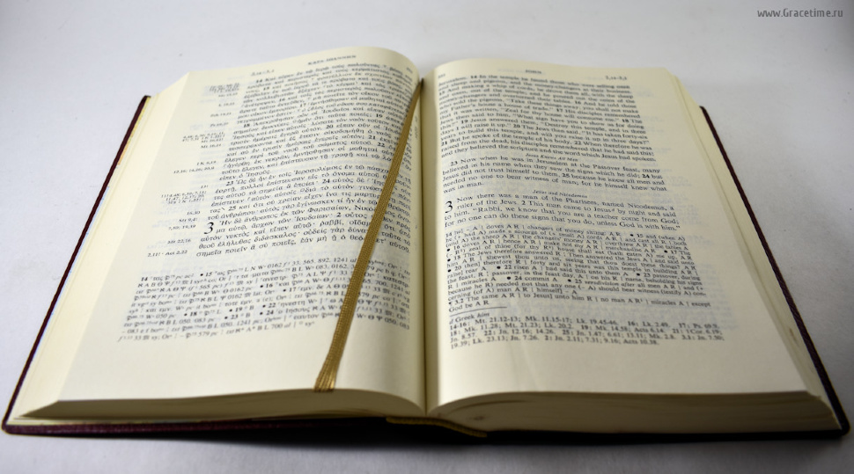
Что общего между предметами, изображенными на слайде?

Slide 3





Эффективное использование несплошных текстов на уроках русского языка для формирования функциональной грамотности

Slide 4
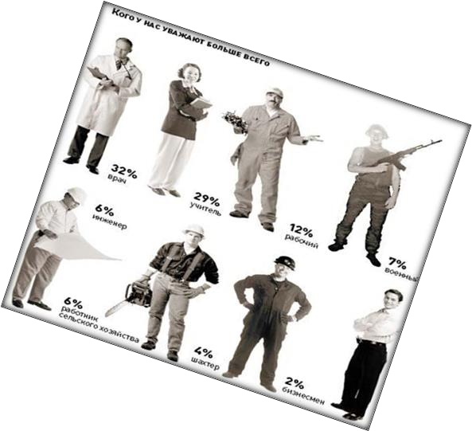

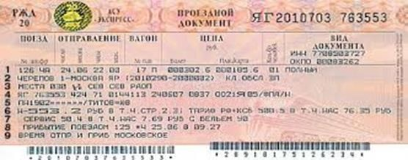


Понятие “текст” следует трактовать широко: он может включать не только слова, но и визуальные изображения

Slide 5

Правила чтения несплошных текстов
Что я вижу перед собой?
О чем в ней сообщается?
Расскажи о содержащейся в ней информации.
Для чего нужно было представлять информацию в виде несплошного текста?

Slide 6
Какие задания можно предложить на уроках русского языка
При изучении темы «Имя числительное»

Slide 7
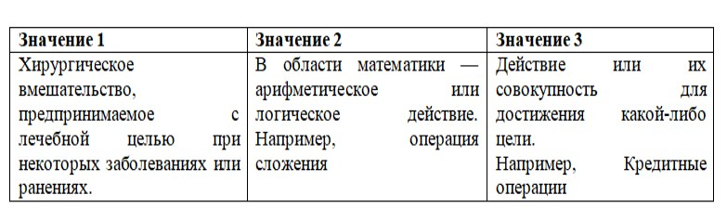
Тема. Многозначные слова
Задание: найдите в чеке многозначное слово. Напишите лексическое значение данного слова.
Это слово операция
Задание: придумайте и напишите предложения со
словом операция. В каждом предложении слово должно обозначать разное лексическое значение.

Slide 8
При работе по развитию речи

Slide 9
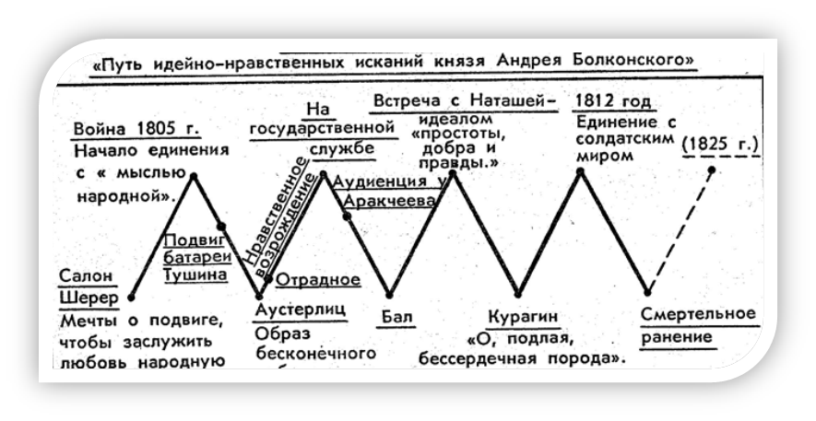
Схематизация

Slide 10
Работа с несплошными текстами — перспективное направление, позволяющее развивать языковую личность учащегося.

Slide 11
Подготовка к Всероссийским проверочным работам как способ формирования функциональной грамотности учащихся

Slide 12
ЗАДАЧИ ВПР
- Выявить сильные и слабые стороны в преподавании предмета и скорректировать процесс обучения (в частности, с целью работы с отстающими обучающимися).
Помочь учащимся избежать лишних стрессов на ГИА.
Помочь учителю и родителям определить образовательную траекторию ученика.
Проанализировать реальный образовательный уровень по отношению к требованиям ФГОС, на котором находится школа, класс и ребенок.

Slide 13
ФУНКЦИОНАЛЬНАЯ ГРАМОТНОСТЬ
Умение людей применять знания, полученные в разных областях науки, на практике. Она основывается на реальной грамотности (математической, читательской, финансовой, естественнонаучной, коммуникативной).

Slide 14
Демоверсия ВПР 2023 по русскому языку для 6 класса
Определите и запишите лексическое значение слова «отводили» из предложения10. Подберите и запишите предложение, в котором данное многозначное слово употреблялось бы в другом значении.
Содержание верного ответа и указания по оцениванию | Баллы
Верно объяснено значение слова | 1
Дан правильный ответ; в предложении может быть допущен один речевой 2 недочёт или допущена одна орфографическая, или одна пунктуационная, или одна грамматическая ошибка Максимальный балл | 2 3

Slide 15
Отводили – направляли в сторону.
На прошлой неделе мы с сестрой дважды отводили младшего брата в детский сад.

Slide 16
ВПР по русскому языку для 8 класса.
«Проблемная ситуация»
Определить лексическое значение слов: несказа́нное и неска́занное. Как называются такие слова? Определите, какое из этих слов подходит к текстам №1 и № 2.

Slide 17
ЗАДАНИЯ ВПР
Формируют знаниевый компонент.
Направленны на применение знаний в опыте.
Позволяют сформировать опыт рассуждения при решении нестандартных задач – жизненных ситуаций.

Slide 18
ЗАДАНИЯ ПО ВИДАМ ПОЗНАВАТЕЛЬНОЙ ДЕЯТЕЛЬНОСТИ
Применение знаний в опыте деятельности:
сравнивать, противопоставлять, классифицировать;
использовать;
связывать, соотносить;
интерпретировать информацию;
находить решения;
объяснять.

Slide 19
ЗАДАНИЯ ПО ВИДАМ ПОЗНАВАТЕЛЬНОЙ ДЕЯТЕЛЬНОСТИ
Решение нестандартных задач – жизненных ситуаций:
установление причинно-следственных связей и их анализ;
умение найти и дать анализ проблемы:
формулировать вопрос;
планировать;
делать выводы;
приводить доказательства и аргументы;
решать нестандартные задачи.

Slide 20
Развитие функциональной грамотности на уроках русского языка в рамках подготовки к ЕГЭ

Slide 21
Оценка читательской грамотности применительно к анализу текста для написания сочинения в формате ЕГЭ проверяет следующие умения:
1) осмыслить информацию в тексте и извлечь ее;
2) сформировать общее понимание текста и перевести информацию текста с опорой на личностный опыт;
3) размышлять о содержании и форме текстового сообщения, оценивать его.

Slide 22
Диалог с автором — это вопросно-ответная система, которая естественным образом мотивирует учащихся к многократному прочтению текста (или фрагментов текста) художественного произведения с целью его анализа и интерпретации.

Slide 23
Сплошные тексты

Slide 24
В.Г.Распутин «Уроки французского»
Игра на деньги:
-выбор/необходимость
-ответственность
-нравственные принципы
«Все же раза два она подкладывала мне в письмо по пятерке – на молоко. На теперешние, это пятьдесят копеек, не разживешься, но все равно деньги, на них на базаре можно было купить пять пол-литровых баночек молока, по рублю за баночку…»

Slide 25
Бюджет – схема доходов и расходов определенного объекта(одного человека, семьи, организации), устанавливаемая на определенный период времени.
- Помоги главному герою распределить деньги на неделю.

Slide 26
Советы по управлению деньгами
Старайся планировать бюджет и следовать ему
Учитесь отличать «потребности» от «желаний»
Заведите копилку и вносите в нее сдачу от своих покупок. Так вы сможете накопить сбережения.
Учитесь вести запись и учет всех своих покупок в специальном блокноте. Заведите лист доходов и расходов.
Старайтесь тратить деньги с умом. Уважайте труд родителей.

Slide 27
Умение первое
Извлечение информации – это умение внимательно прочитать текст и осмыслить его с целью определения проблемы и позиции автора, что является наиболее продуктивным способом подготовки к сочинению.
Умение второе
Составить комментарий в сочинении для выбранной проблемы.

Slide 28

СПАСИБО ЗА ВНИМАНИЕ!

